Slide 1
Standards Minimums pour la Protection de l’Enfance dans l’Action Humanitaire. - SMPE -
INTRODUCTION
Notes:
Facilitateurs:
Cette présentation est destinée à tous les utilisateurs potentiels des SMPE. Il s’adresse principalement au personnel de la protection de l’enfance. Pensez donc à élargir certaines questions ou à fournir davantage de détails si des collègues d’autres secteurs se joignent à vous.
On suppose que le groupe compte environ 20 personnes et que tout le monde dans la salle se connaît (peut-être des collègues de votre agence ou du groupe de coordination). Sinon, ajoutez 5 minutes pour des introductions rapides.
PREPAREZ: un tableau de papier avec les objectifs de la session
A la fin de la session, les participants seront capables de :
Décrire la structure des SMPE et spécialement du Pilier 3
Montrer comment et pourquoi on utilise le manuel
REMARQUE : si vous avez déjà effectué une session sur les piliers 1 et 2, ignorez les diapositives 2 et 9
ASTUCE : Les diapositives sont animées -> à chaque clic vous faites apparaître quelques mots, un titre ou une image sur la diapositive. Lisez les notes correspondantes dans les notes de l'animateur, avant de montrer le contenu suivant, afin que les participants aient le temps de traiter ce qui est dit et de lire chaque point.

Slide 2
But des Standards
Référence pour le CPHA
Outil de collaboration inter-agences
Liens avec la Norme Humanitaire Fondamentale (CHS)
Contextualisation pour l’appropriation locale
But:
qualité et redevabilité des programmes
impact sur la protection et le bien-être des enfants
Les SMPE aspirent à opérationnaliser les droits des enfants et des adolescents dans la pratique de la réponse humanitaire.
Notes:
Les donateurs, les gouvernements locaux, les collègues d'autres secteurs et nos bénéficiaires eux-mêmes veulent savoir ce que nous faisons et pourquoi. Les SMPE / « CPMS » sont notre référence. Ils sont le principal moyen d'opérationnaliser ou de concrétiser les droits de l'enfant dans la pratique de l'intervention humanitaire.
Il s'agit d'un outil collaboratif et inter-agences, qui s'articule avec d'autres initiatives, telles que les normes humanitaires fondamentales et les normes d'inclusion humanitaire.
Chaque fois que cela est pertinent, les SMPE/ CPMS s'alignent sur les 7 stratégies d'INSPIRE pour mettre fin à la violence contre les enfants - les icônes de l'initiative sont d'ailleurs dispersées dans le texte. En outre, la norme humanitaire fondamentale sur la qualité et la responsabilité est mise en évidence dans l'introduction et résonne dans tout le manuel.
La contextualisation est encouragée et peut créer une appropriation des normes à tous les niveaux. Elle permet à un large éventail d'acteurs de mieux comprendre la protection de l'enfance dans un contexte spécifique. Les groupes de coordination nationaux sont donc encouragés à adapter les SMPE. Veuillez en discuter avec vos collègues au niveau local, puis demandez conseil à l'équipe mondiale du CPMS. Regardez la vidéo de contextualisation sur la chaîne youtube de l'Alliance.
ENCADRÉ : Les SMPE visent à améliorer la qualité et la responsabilité de notre programmation et à accroître l'impact pour la protection et le bien-être des enfants dans l'action humanitaire (contextes de déplacement interne et de réfugiés), en établissant des principes, des preuves, une prévention et des objectifs communs à atteindre. Ils constituent une synthèse des bonnes pratiques et de l'apprentissage à ce jour

Slide 3
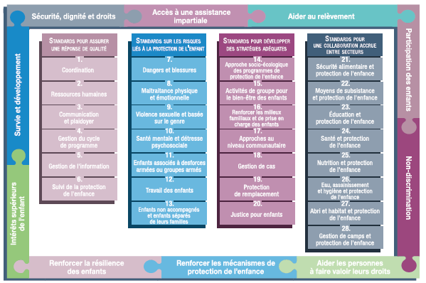
PRESENTATION
Notes:
Voici une présentation de la structure des SMPE : il y a 28 Standards répartis en quatre piliers, et les 10 principes de la protection de l’enfance dans l’action humanitaire y sont intégrés.
Vous trouverez cette présentation à la fin des SMPE. Elle permet de trouver rapidement le ou les sujets qui vous intéressent dans le guide. »
Cette présentation se concentre sur le norme 1: Coordination

Slide 4
Introduction générale au Standard 1
Partie du Pilier 1 sur la qualité des interventions
A être utilisés avec tous les autres (7 - 28) & les Principes SMPE
Engagement 6 de la CHS
Responsabilité partagée
Efficacité et efficience de la réponse humanitaire
Ne pas exposer à plus de préjudices
Qui est concerné par la coordination ?
Notes:
Le premier pilier de Standards porte sur la qualité des interventions : ils sont communs à tous les domaines entourant les programmes de protection de l’enfance et sont applicables à tous les contextes et situations, pendant les phases de préparation et d’intervention. Ils sont TOUS essentiels pour atteindre le niveau de qualité que nous visons en tant que praticiens.
Ces Standards doivent être utilisés avec tous les autres (7 - 28) & les Principes SMPE
Ce standard est complémentaire à la Norme humanitaire fondamentale de qualité et de redevabilité (CHS en anglais), et doit être utilisé avec celle-ci. Plus spécifiquement, avec l’engagement 6: Les communautés et les personnes affectées par les crises reçoivent une assistance coordonnée et complémentaire. Critère de qualité : la réponse humanitaire est coordonnée et complémentaire
Appelle toutes les personnes impliquées dans la protection des enfants et des adolescents à se mettre d'accord sur un ensemble d'objectifs communs et une division du travail, et à coordonner leurs actions pour protéger tous les enfants affectés de manière opportune et efficace, afin d'assurer l'efficacité et l'efficience.
Sujet de débat: qui est concerné par la coordination ?
Gouvernement (sa direction assure l’efficacité et la pérennité de la coordination)
Acteurs nationaux et locaux
Agences de l’ONU (agences spécifiques de l’ONU peuvent agir à titre de co-présidents, Ex: UNICEF pour la PE, l’Education et l’EAH; UNHCR pour la coordination de la PE dans des contextes de réfugiés)
ONGI,
autres parties prenantes impliquées dans la PE (toute organisation/acteur/partie prenante/mécanisme, formel ou informel ; privé, à but non lucratif et public peut être membre des groupes de coordination)
États voisins, dans le cas de mécanismes de coordination transfrontaliers (particulièrement pertinents pour les migrants). Dans les situations de réfugiés, la coordination transfrontalière est effectuée au niveau régional avec d'autres pays accueillant des réfugiés du ou des mêmes pays. Habituellement, la coordination n'a pas lieu avec le pays d'où les réfugiés ont fui parce qu'ils ont été confrontés à des violences, à des persécutions ou à des violations des droits de l'homme, qui peuvent les exposer à des risques supplémentaires.
Personnes et communautés affectées
Le leadership du gouvernement est primordial, mais il y a des situations où le gouvernement est incapable ou refuse d’assumer la coordination de la réponse.
Dans ces cas, et en soutien au gouvernement, l'UNICEF et le HCR, conformément à leurs mandats spécifiques, assumeront le rôle de leadership et inviteront des organisations expérimentées à coordonner la protection de l'enfance.
Les acteurs nationaux et locaux ont également un rôle essentiel à jouer dans la coordination, pour établir des liens, s'appuyer ou soutenir les mécanismes de coordination et de réponse existants, et renforcer l'appropriation et les capacités nationales et locales.

Slide 5
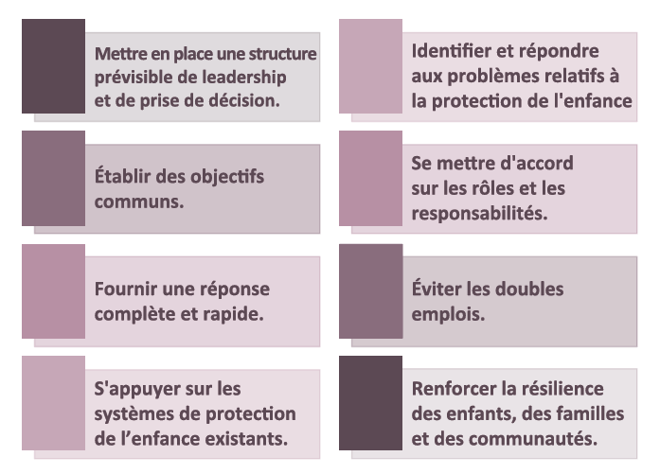
“Autorités, agences humanitaires, organisations de la société civile et populations touchées coordonnent leurs efforts pour protéger tous les enfants touchés, en temps donné et de façon efficace.”
Notes:
Le Standard 1 énonce exactement ce qui suit : “Autorités, agences humanitaires, organisations de la société civile et populations touchées coordonnent leurs efforts pour protéger tous les enfants touchés, en temps donné et de façon efficace ».
Une coordination efficace remplit de nombreuses missions dans l’action humanitaire. Celles-ci sont résumées dans le schéma à droite

Slide 6
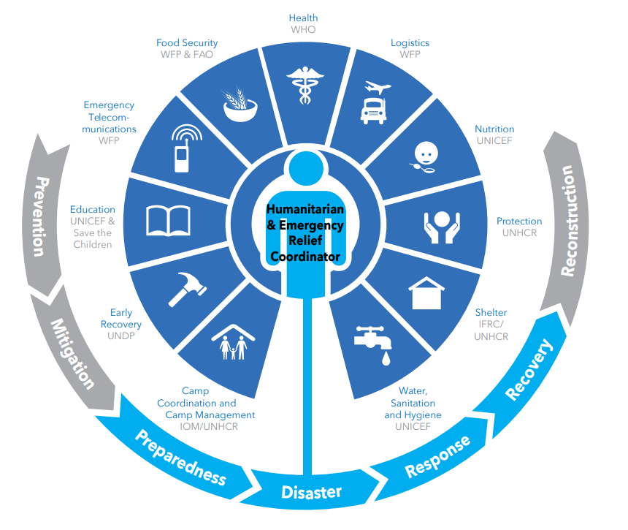
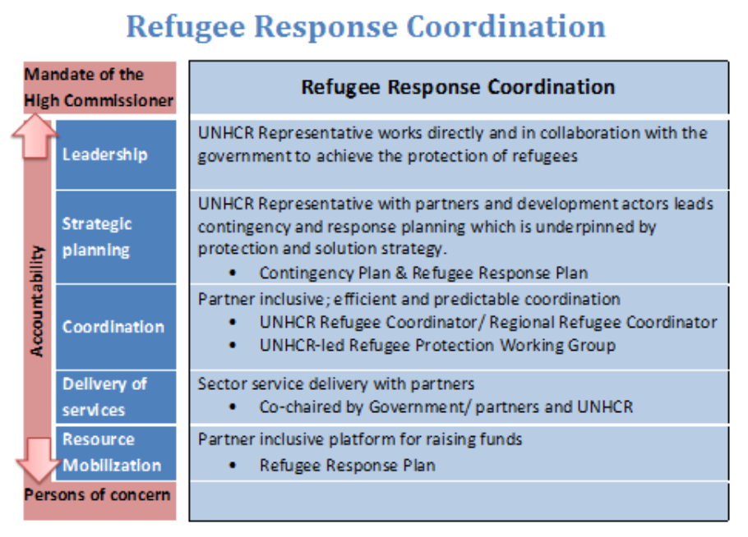
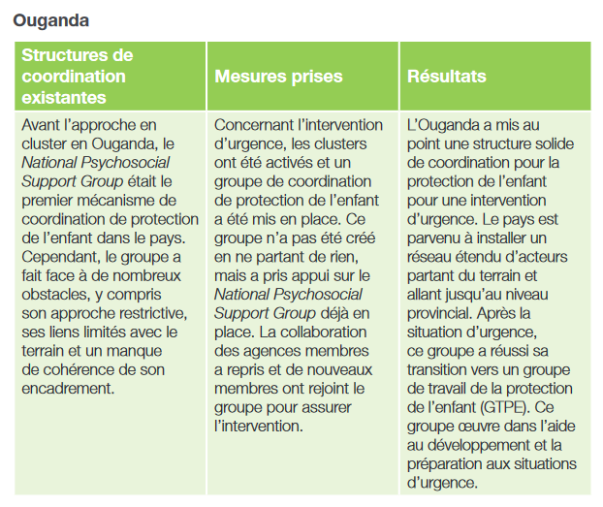
Structures de coordination
Notes:
Il existe différentes structures de coordination dans différents contextes (réfugiés et déplacés internes ou situations mixtes)
[→ l'icône de déplacement]
La structure de coordination est définie sur la base des scénarios suivants :
Situations sous le leadership d’un Coordinateur Humanitaire et contextes d’alerte rapide (personnes déplacées à l’intérieur de leur pays [PDIP]): la Protection de l’Enfance est un domaine de responsabilité relevant du Groupe de Protection Globale. En tant qu’organisation chef de file pour la coordination de la protection de l’enfance à l’échelle mondiale, l’UNICEF est chargé, au niveau pays, de soutenir la coordination humanitaire existante, de créer et de doter en personnel un nouveau groupe de coordination ou de travailler avec une autre organisation pour ce faire.
Situations des demandeurs d’asile, des réfugiés, des apatrides et des réfugiés rapatriés: Le Haut-Commissariat des Nations Unies pour les Réfugiés (HCR) est chargé d’aider les gouvernements à trouver des solutions, à fournir une protection internationale aux réfugiés et à coordiner les opérations en lien avec les réfugiés. Le HCR constitue le Groupe de travail sur la protection des réfugiés et dirige les activités avec le gouvernement hôte, dans toute la mesure du possible. En consultation avec les partenaires, la création d’un sous-groupe thématique sur la protection de l’enfance est fonction des besoins de coordination spécifiques au contexte, qui peut varier d'un sous-groupe de travail sur la protection de l'enfance à être un point permanent des agendas du Groupe de travail sur la protection des réfugiés.
Situations mixtes (lorsque la population touchée comprend à la fois des réfugiés et des personnes déplacées à l’intérieur de leur propre pays): Lorsque des réfugiés et des personnes déplacées dans leur propre pays (PDIP) résident sur le même territoire, le HCR et le Coordinateur des Secours d’Urgence (Emergency Relief Coordinator – ERC) décident conjointement s’il convient d’utiliser le modèle de coordination pour les réfugiés ou la coordination sectorielle (l’approche Cluster.)
Réponse humanitaire aux épidémies de maladies infectieuses: Dans le cadre d’une Réponse humanitaire à une épidémie de maladies infectieuses, il est possible que ni la coordination sectorielle (l’approche Cluster) ni le modèle de coordination pour les réfugiés ne soient utilisés. Il peut donc s’avérer nécessaire de collaborer avec de nombreux autres groupes ou dispositifs de coordination pour trouver des moyens d’intégrer les mesures de protection de l’enfance.
Dans tous les scénarios, établir des liens avec les systèmes nationaux existants et les mécanismes de coordination et les renforcer plutôt que d'en créer de nouveaux est fondamental.

Slide 7
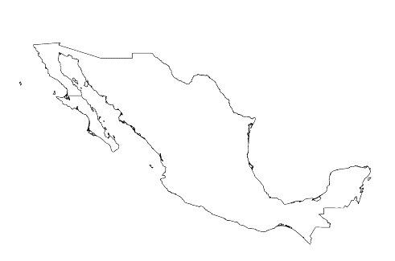
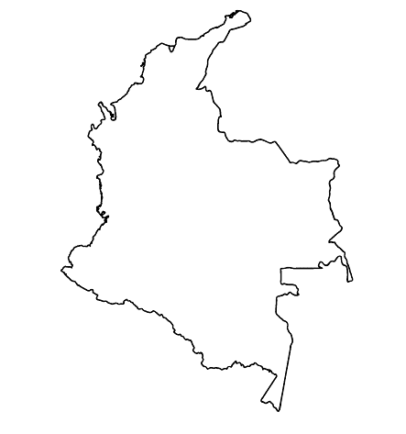
Exemples de la Région
[NOM DU PAYS]
Ajoutez une courte phrase d'introduction sur un programme / projet spécifique en utilisant le Standard X
Ajouter le nom des organisations
Ajouter des messages/chiffres clés
[NOM DU PAYS]
Ajoutez une courte phrase d'introduction sur un programme / projet spécifique en utilisant le Standard X
Ajouter le nom des organisations
Ajouter des messages/chiffres clés
[NOM DU PAYS]
Ajoutez une courte phrase d'introduction sur un programme / projet spécifique en utilisant le Standard
Ajouter le nom des organisations
Ajouter des messages/chiffres clés
Notes:
En fonction du temps dont vous disposez, réfléchissez à ajouter ici des exemples de la région, du pays ou de l’intervention en lien avec le programme qui respecte les SMPE.
Il peut s’agir de la version préliminaire d’une diapositive que vous pouvez modifier ou supprimer au besoin.
Pour chaque exemple, vous pouvez ajouter :
Une image/une carte/un drapeau du pays/de la région en question ;
Une phrase de présentation brève, concise et fondamentale sur le programme/projet spécifique qui utilise le pilier 3 ;
Le nom des organisations et des partenaires engagés dans le programme/projet ;
Des enseignements pratiques tirés, des actions clés, un message ou des chiffres qui susciteront l’intérêt de votre audience.
Autre option, si vous avez un temps de formation plus long (et aussi en fonction de l'audience que vous avez), cette diapositive peut être complétée de manière interactive pendant la session. Dans ce cas, vous pourriez :
diviser les groupes en 2 ou 3 petits groupes,
Accordez-leur 15 à 20 minutes pour préparer une courte présentation d'un exemple de région/pays/réponse dont la programmation soit conforme aux Standards
En plénière, demandez aux groupes de présenter leurs exemples et de discuter/comparer les enseignements tirés d'eux. S
Si vous penser envoyer ces diapositives aux participants après la formation, vous pouvez compléter cette diapositive pour conserver une trace du contenu des présentations.
ASTUCE : Vous pouvez utiliser https://thenounproject.com/ pour obtenir des cartes de ce type.

Slide 8
Vous avez besoin de plus que la version papier?
Sur le site de l’Alliance
Version PDF
Briefing & Pack de mise en œuvre
Résumé de 25 pages
Cours en ligne
YouTube videos
Une galerie de standards illustrés
👉 www.AllianceCPHA.org
Sur le site du Partenariat pour les normes humanitaires
HSP Applications pour telephones et tablettes
👉 www.HumanitarianStandardsPartnership.org
Notes:
[Facilitateurs - si vous pouvez projeter à partir d'internet, alors nous vous suggérons de diriger les gens là-bas et de leur montrer].
Site de l’Alliance.
Le fichier PDF & tout le matériel disponible peut être téléchargé si les gens veulent imprimer seulement des parties du CPMS, sur le site de l'Alliance
Le dossier d'information " Introduction au CPMS " contient ce PPT et des notes de facilitation, ainsi que le document d'introduction de 2 pages.
Un résumé : Avec seulement 32 pages, il s'agit d'un document très général qui peut être utilisé pour introduire l'idée de normes minimales ou pour lancer des discussions sur la protection de l'enfance avec des collègues du gouvernement ou d'autres humanitaires sans les submerger avec l'énorme manuel.
Découvrez notre cours en ligne gratuit sur la CPMS, qui comprend une série de modules.
Vidéos sur la chaîne Youtube de l'Alliance
Une galerie de Standards illustrés
HSP:
1. Manuel en ligne
2. L'application du Partenariat pour les Standards Humanitaires
- C'est la deuxième application la plus populaire sur ce site après Sphère.
DEMANDER : Quelles devraient être nos prochaines étapes en tant qu'équipe/agence/individu ?
(par exemple, vous pouvez prévoir une réunion plus longue pour assimiler les changements et créer un plan ; ou demander à des collègues de présenter certaines normes nouvelles/révisées et leurs implications pour le programme ; ou mettre en place une formation ou demander à la direction générale une réunion pour discuter de la responsabilité envers les enfants, etc).
[Facilitateurs - Exemplaires imprimés - l'Alliance mondiale dispose d'un petit stock du manuel et du résumé à Genève ; cependant, les pays et les régions sont encouragés à imprimer et à gérer leurs propres exemplaires localement. En général, cela se fait par le biais de la structure de coordination inter-agences. Sur demande, l'Alliance peut partager un PDF prêt à imprimer].
Merci beaucoup de vous être réunis et d'avoir commencé à explorer le CPMS. J'assurerai le suivi des prochaines étapes dont nous avons discuté. Et c'est là l'essentiel - le CPMS est un cadeau qui ne cesse de donner à chaque fois que vous l'ouvrez !

